Slide 1
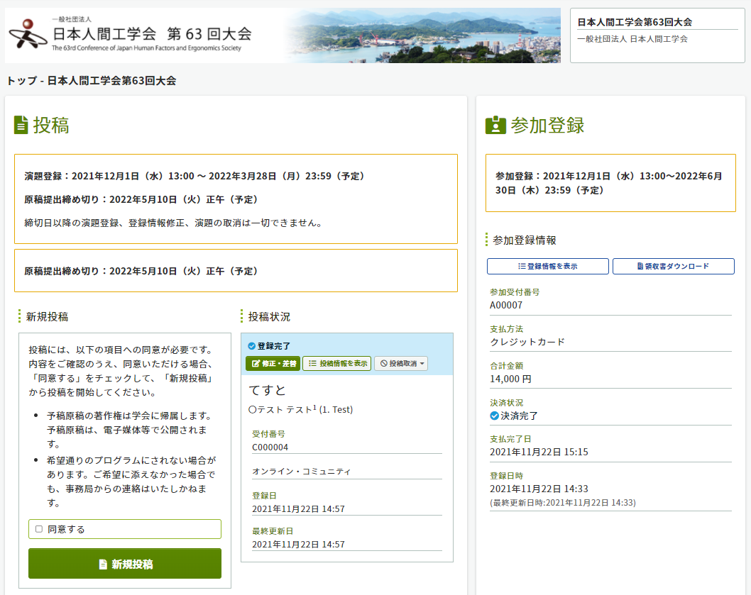
決済完了後に，アカウントトップページに表示される「領収書ダウンロード」ボタンを押してください．

Slide 2
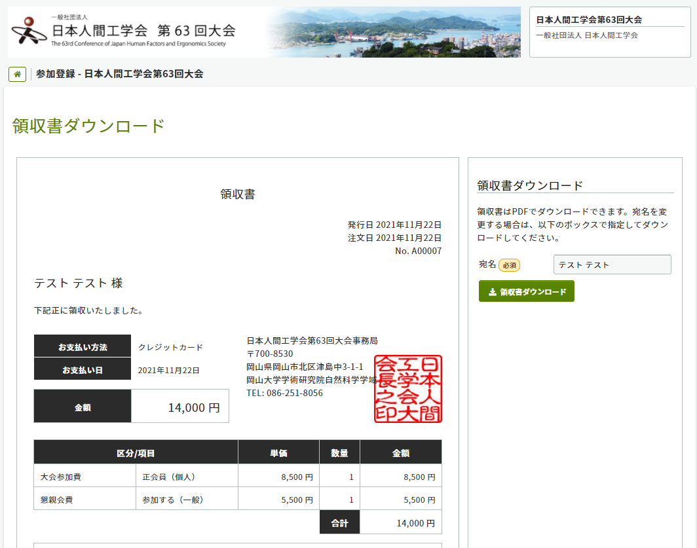
宛名をご入力の上，「領収書をダウンロード」ボタンを押してください．

